Slide 1
SPØRGSMÅL 2
Redegør for ideerne bag komponentbaseret programudvikling og redegør for udvikling og brug af DLL-fileri C++ samt vis og forklar hvorledes man kan udvikle og anvende plugins i C++.

Slide 2
Komponentbaseret programudvikling
Redegør for ideerne bag komponentbaseret programudvikling

Slide 3
DLL filer I C++
Dynamic Link Library
Fordele
Spare system hukkommelse, da alle processor burger samme DLL
Mindre linking behøves. Så længe interface ikke ændres skal der ikke-recompiles.
Nemt at opgradere. Det er nemt at modificere DLL’er så de kan bruges med nyt hardware.
Bred brug. Det er muligt at integrer DLL’er ind i projekter der ikke bruger samme programmeringssprog, hvis interface overholdes.
Nemt at lave internationale versioner af ens kode.
Notes:
Hvorfor er det nemt at lave internatrionale verisoner af ens kode?

Slide 4
DLL typer
3 typer DLL’er
C-style DLL’er
Standard DLL som bruges I windows OS
Custom DLL som udviklere kan lave til drivere
COM DLL
Minder meget om den traditionelle C-style, men eksportere de samme 5 func
.NET DLL
En nyere måde at lave DLL’er på. Anderledes struktur. IL format i stedet for maskine kode.

Slide 5
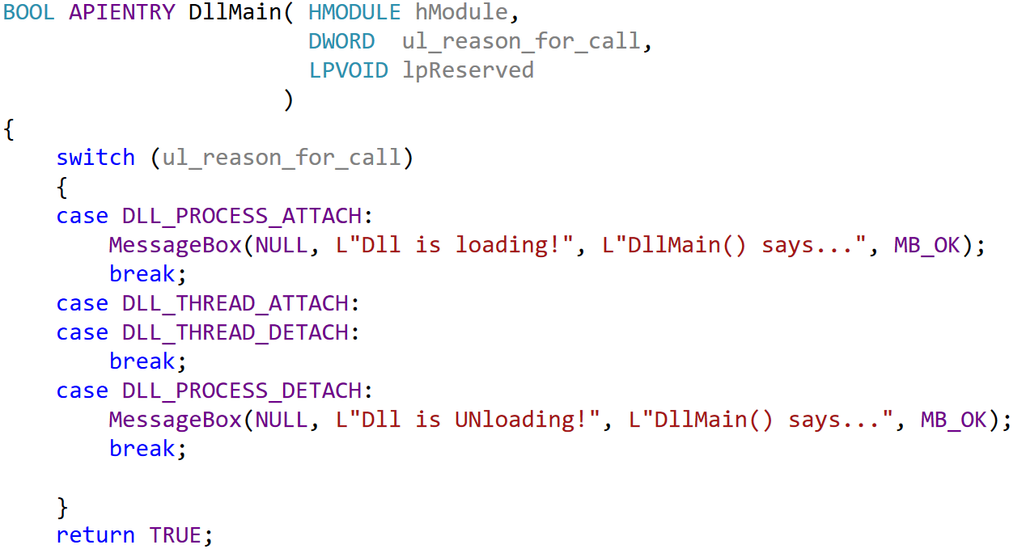
DLLmain
Alle DLL’er har en dllmain funktion
Den bliver kaldt når den loades og unloades en process(tråde indgår)
Notes:
Find ud af om det kun er C-style eller alle DLL’er

Slide 6
Dynamic linking
I C-style
2 metoder at kalde en DLL funktionpå
Load-time dynamic linking(implicit linking)
Funktioner kaldes som lokale funktioner gør.
Kræver en reference til DLL’ens .lib-fil
Run-Time dynamic Linking (explicit linking)
LoadLibrary funktion bruges til at load DLL’en ved run-time
Modulet kalder funtionen GetProcAddress, og får en reference til DLL’en
DLL funktioner kaldes ud fra referencen

Slide 7
Memory Management
Processor loader DLL’er ind I deres virtuelle hukommelse, og kan derefter bruge dem.
INDSÆT MERE

Slide 8
Name mangling I C++
C++ compileren mangler navnene på funktionerne I DLL filerne.
Kan ses når man dumper data’en fra DLL’fiolen I en cmd
På den made kan den sikre type sikkerhed
Samt også implementere overloaded funktioner
Hvis der I koden skrives extern “C”, kan dette forhindres

Slide 9
Demo?

